Slide 1

AuditIM Auditoria do Skype em Ambientes de Desenvolvimento Distribuído de Software
Pós Graduação
Redes de Computadores
Itamar
Eduardo
Gonçalves
de Oliveira
Campus Cornélio Procópio

Slide 2
Cronograma da apresentação
1. Introdução
2. Ferramentas para comunicação e troca de informações a distância
2.1. Skype
2.1.1. Desenvolvendo plugins para o Skype
3. Auditoria de mensagens instantâneas
4. Ferramentas para auditoria do Skype
5. Solução Proposta
6. Trabalhos Futuros
7. Conclusão
8. Referências

Slide 3






Introdução
Desenvolvimento Distribuído de Software
Desvantagem: interação entre os sites de desenvolvimento, L’Erario (2009)
Ferramentas comunicação em ambientes de DDS
Monitoramento e controle

Slide 4
Ferramentas para comunicação e troca de informações a distância
Tabela 1: Ferramentas para comunicação e troca de informações a distância, Thissen et al (2007)
Tipo | Ferramentas | Utilização e Vantagens | Forma de interação
Chat e Mensagens Instantâneas | Yahoo Messenger AIM (AOL Instant Messenger) IRC (Internet Relay Chat) Skype | Interação instantânea Visualizar quem está disponível Baixo custo Fácil Instalação | Imediato Síncrono e Assíncrono
Acesso e Controle Remoto | LogMeIn ShowMyPC | Usuário controla o computador sem estar presente Custo variante | Imediato Síncrono
Web Conferência | Skype | Áudio ao vivo Whiteboard Compartilhamento de aplicativo Custo moderado | Imediato Síncrono
Transferência de arquivo | FTP (File Transfer Protocol) Intranets Sites Colaborativos Alguns mensageiros instantâneos Skype | Compartilhamento de qualquer tipo de arquivo Custo variado | Assíncrono Síncrono
E-mail | Existem diversos provedores e aplicativos | Envio de mensagens ou arquivos Custo e configuração variáveis | Assíncrono
Telefone | POTS (Pain Old Telephone Service), forma convencional VOIP (Voice Over Internet Protocol) Celular Skype | Ligação direta Conferências Custos variáveis | Imediato Síncrono Assíncrono para mensagens de voz na caixa postal

Slide 5




Ferramentas para comunicação e troca de informações a distância
mensagens instantâneas/chat e e-mails: ferramentas mais utilizadas em ambientes DDS , Thissen et al (2007)
chat se tornou uma ferramenta de uso empresarial, Thissen et al (2007)
redução de custos com telefonemas de longa distância
canal de comunicação rápida e eficiente, Pergamon (2007) e Stone e Merrion (2004)

Slide 6


2.1. Skype
Comunicação instantânea
mensagens de texto, áudio e vídeo, Skype 1 (2013)
Utilizado em vários dispositivos, Skype 2 (2013)
Possui muitos usuários
Mais de 280 milhões de usuários conectados a cada mês, Munsell (2013)
Outubro de 2011 - aquisição do Skype pela Microsoft
integração com Messenger em Novembro de 2012, Bates (2012)
Abril de 2013, upgrade do Messenger para o Skype, Munsell (2013)
Messenger continuará disponível na China continental

Slide 7
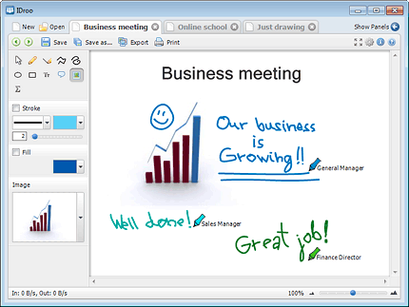
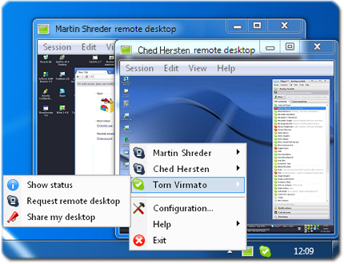
2.1.1. Desenvolvendo plugins para o Skype
IDroo
Skype Public API: desenvolvimento plugins, Skype 3 (2013)
loja de aplicativos, Skype 4 (2013): http://shop.skype.com/apps/
wrappers desenvolvidos pela comunidade de
software livre
Skype4Py para Python, Wahlig (2009)
php-Skype para PHP, Fujimoto (2008)
Skype4Java para Java, Hisano e Lamot (2010)
SkyRemote

Slide 8






3. Auditoria de mensagens instantâneas
Vantagens:
Maior produtividade;
Mais segurança para a rede;
Economia de link/banda de internet;
Documentação de todas as mensagens trocadas;
Menos riscos de vazamentos de informações confidenciais.

Slide 9

4. Ferramentas para auditoria do Skype
Skype não fornece a opção nativa para auditoria
Plugins para auditoria:
SkyHistory, Scand Ltd. (2011): visualização do histórico de conversas de texto. É um aplicativo gratuito.
AthTek Video Call Recorder, AthTek Software (2013): gravação de conversas em áudio e vídeo. É um aplicativo pago.
IMControl, BluePlex (2013): central de gerenciamento das conversas, relatórios de uso, gestão de contatos, gerencia diversas contas. É uma ferramenta paga.

Slide 10




5. Solução Proposta
Proposta Desenvolvimento do AuditIM
plugin para o Skype: responsável pela coleta dos dados
ferramenta web: gerenciamento das informações e configurações
Skype4Py
foi escolhido pela facilidade no uso e por ser multiplataforma
linguagem Python para o desenvolvimento do plugin.
documentação: http://skype4py.sourceforge.net/doc/html/
download da biblioteca: https://github.com/awahlig/skype4py

Slide 11
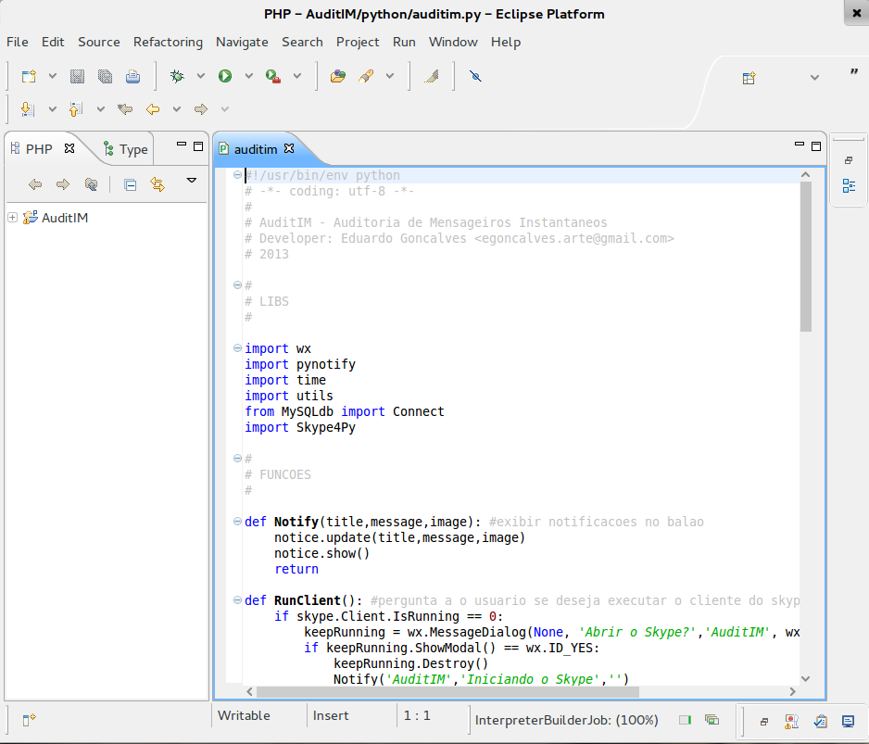
5. Solução Proposta
O ambiente de desenvolvimento:
Estação com Ubuntu Gnome 13.04
Eclipse IDE com PyDev
Após o desenvolvimento e testes iniciais os códigos do gerenciador e banco de dados foram migrados para um servidor nas nuvens.

Slide 12
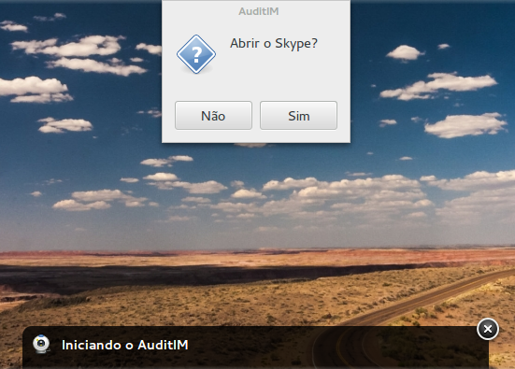
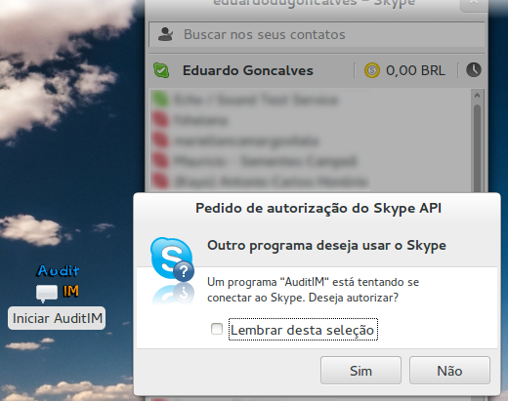
5. Solução Proposta
principais funcionalidades do plugin:
Iniciar o Skype se o mesmo não estiver em execução;
verificar se o usuário tem direito de utilizar o Skype;
verificar se os contatos da lista do usuário logado estão autorizados e bloquear os contatos não autorizados;
Monitorar as mensagens recebidas e enviadas salvando uma cópia no banco de dados no servidor;

Slide 13
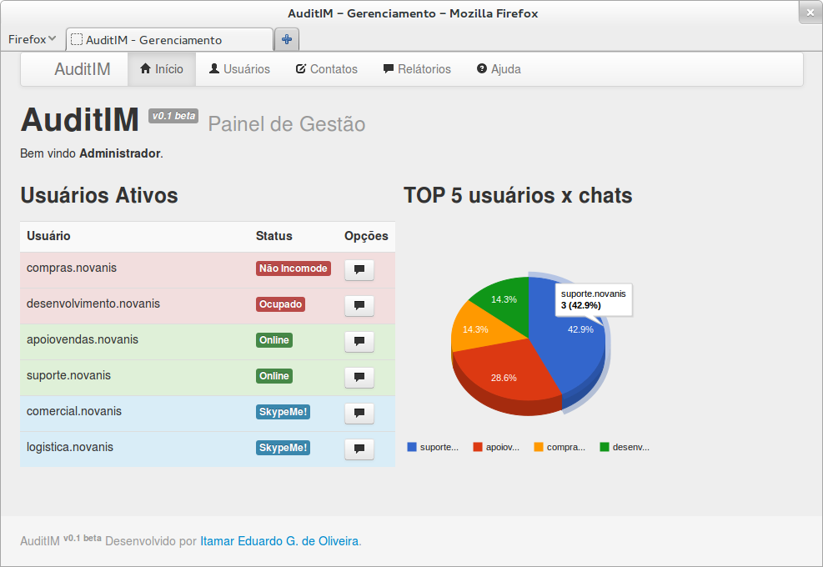
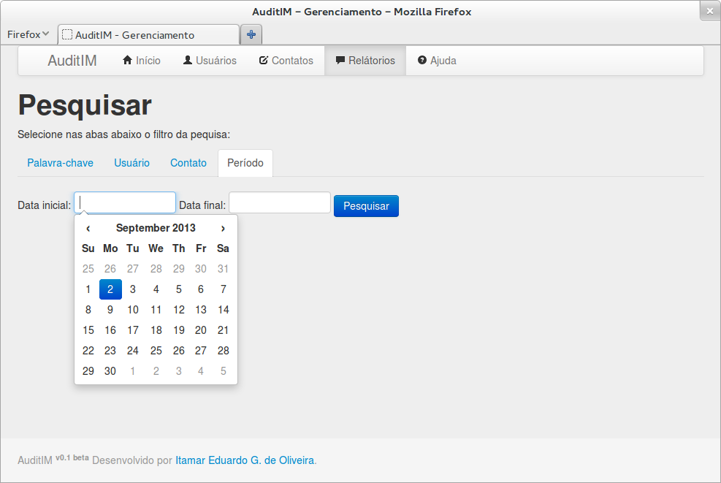
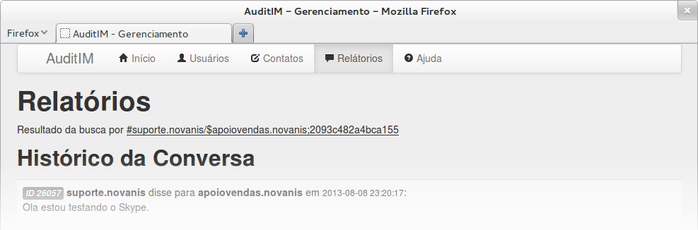
5. Solução Proposta
Ferramenta web:
PHP, HTML, CSS e Javascript e utiliza o banco de dados MySQL.
Permite:
Configurar os usuários que têm permissão para utilizar o Skype;
Configurar os contatos que os usuários têm permissão de interagir;
Exibir os registros de conversas coletadas
busca por palavras-chave;
usuário;
contato;
usuário x contato;
período.

Slide 14
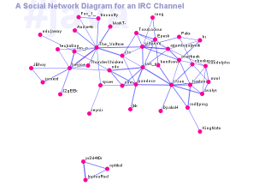
6. Trabalhos Futuros
Rede de interação entre os usuários: PieSpy, Mutton (2003)
Padrão de comunicação para troca de mensagens, Cataldo e Herbsleb (2008)

Slide 15
7. Conclusão
Skype em ambientes de DDS;
Ferramentas para auditoria do Skype;
Necessidade do desenvolvimento de uma ferramenta;
Ferramentas que possibilitam o desenvolvimento do plugin;

Slide 16
7. Conclusão
Possível a utilização da API fornecida pelo Skype para desenvolvimento de um plugin
Suporte e o acesso a Skype API será descontinuado até o fim de 2013.

Slide 17
8. Referências
AthTek Software. (2013). “AthTek Video Call Recorder”, shop.skype.com/apps/Call-recording-audio-video/AthTek-Video-Call-Recorder.html, Maio 2013
Bates, Tony. (2011). “Tony Bates Weighs in on Microsoft's Acquisition of Skype” http://blogs.skype.com/2011/10/14/acquisitionclose, Maio 2013
Blog Microsoft Brasil. (2012). “Agora você pode falar com seus contatos do Messenger pelo Skype!” http://www.blogmicrosoftbrasil.com.br/agora-voce-pode-falar-com-seus-contatos-do-messenger-pelo-skype/, Maio 2013
BluePlex. (2013). “IMControl”, http://www.imcontrol.com.br/, Maio 2013
Cataldo, Marcelo e Herbsleb, James D. (2008). "Communication Networks in Geographically Distributed Software Development", http://doi.acm.org/10.1145/1460563.1460654, Junho 2013
Fujimoto, Masaki. (2008). "Fujimoto/php-skype". https://github.com/fujimoto/php-skype/, Julho 2013
Hisano, Koji e Lamot Bart. (2010). "Skype4Java(Skype API for Java)". skype.sourceforge.jp/index.php?Skype API For Java (English), Julho 2013
Idroo. (2010). “Online Educational Whiteboard” http://shop.skype.com/apps/Sharing-and-collaborating/IDroo.html, Maio 2013
L'Erario, Alexandre. (2009). “M3DS: um modelo de dinâmica de desenvolvimento distribuído de software”. Tese Doutorado. Curso de Engenharia de Produção, Departamento de Engenharia de Produção, Escola Politécnica da Universidade de São Paulo
Malik, Om. (2013). “Skype says it will kill its Desktop API by end of 2013” http://gigaom.com/2013/07/13/skype-says-it-will-kill-desktop-api-by-end-of-2013/, Julho 2013
Microsoft Press. (2011). “Microsoft Officially Welcomes Skype” http://www.microsoft.com/en-us/news/press/2011/oct11/10-13SkypePR.aspx, Maio 2013
Munsell, Parri. (2013). “Skype and Messenger Coming Together: The Next Chapter” http://blogs.skype.com/2013/02/15/skype-and-messenger-coming-together-the-next-chapter/, Maio 2013

Slide 18
8. Referências
Mutton, Paul. (2003). “PieSpy Social Network Bot”. www.jibble.org/piespy/, Junho 2013
Niemelä, Mikko. (2010). "Choosing corporate level instant messaging system and implementing audit controls" http://www.sans.org/reading_room/whitepapers/auditing/choosing-corporate-level-instant-messaging-system-implementing-audit-controls_33463, Julho 2013
Pergamon. (2007). “Management Extra Effective Communications” http://goo.gl/DXlQlR, Junho 2013
Scand Ltd. (2011). “SkyHistory”, http://shop.skype.com/apps/Chat-history-management/SkyHistory.html, Maio 2013
Skype 1. (2013). "O que é o Skype". http://www.skype.com/pt-br/what-is-skype/. Maio 2013
Skype 2. (2013). "Download Skype". http://www.skype.com/pt-br/download-skype/. Maio 2013
Skype 3. (2013). “Skype Desktop API Reference Manual”. http://developer.skype.com/resources/SkypeDesktopAPIReferenceManual.pdf, Maio 2013
Skype 4. (2013). “App Directory”. http://shop.skype.com/apps/index.html, Maio 2013
Skype4Py (2009). http://skype4py.sourceforge.net/doc/html/, Junho 2013
SkyRemote. (2010). "Desktop & whiteboard sharing" http://shop.skype.com/apps/Desktop-whiteboard-sharing/SkyRemote.html, Maio 2013
Stone, John e Merrion, Sarah. (2004) “Instant Messaging or Instant Headache?”. http://doi.acm.org/10.1145/988392.988410, Julho 2013
Thissen, M. R., Page, Jean M., Bharathi, Madhavi C., Austin, Toyia L. (2007). “Communication Tools for Distributed Software Development Teams”, http://doi.acm.org/10.1145/1235000.1235007, Maio 2013
Wahlig, Arkadiusz. (2009). "Skype4Py". arkadiusz.wahlig.eu/Skype4Py.html, Junho 2013

